Slide 1



Сайн байцгаана уу хүүхдүүд ээ?
Химийн багш О.Энхцэцэг

Slide 2
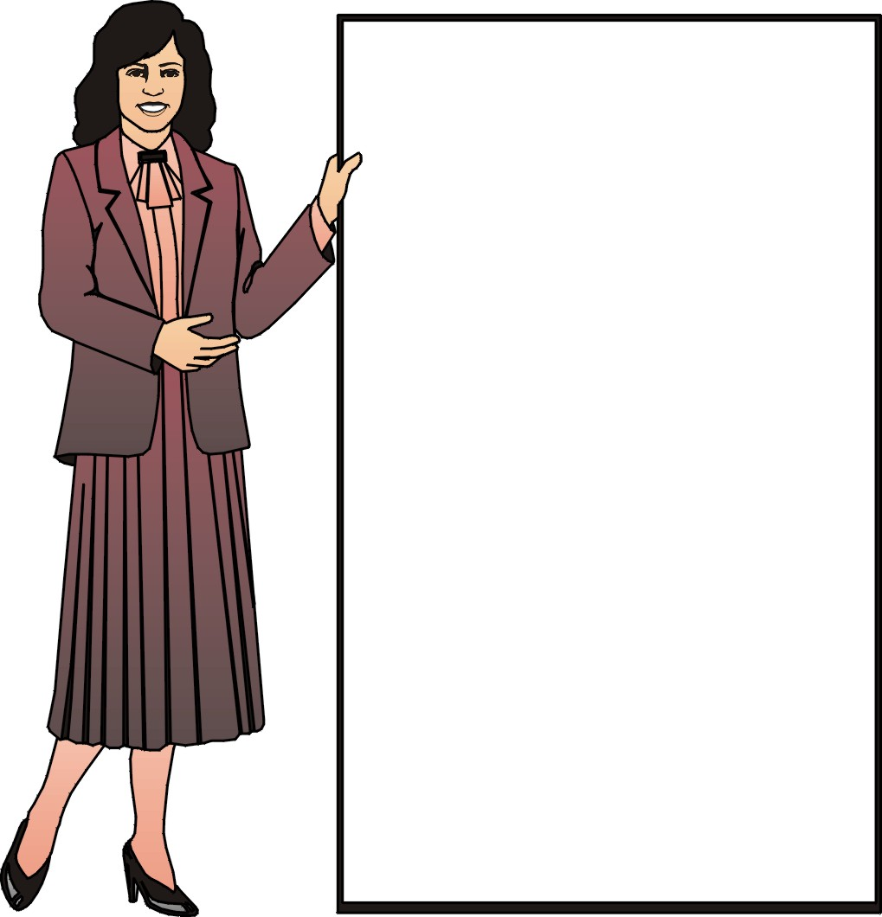

Хичээлийн явц дахь дэг
БАГШАА ХҮНДЭЛНЭ
БИЕ БИЕНДЭЭ ХҮНДЭТГЭЛТЭЙ ХАНДАНА
ХИЧЭЭЛИЙН БЭЛТГЭЛИЙГ БҮРЭН ГҮЙЦЭД БАЙЛГАНА
БУСДЫГ СОНСОНО
БУСДАД СААД БОЛЖ ТОД ЧАНГА ЯРИХГҮЙ БАЙХ.
ОРЧИН ТОРНОО ЭМХ ЦЭГЦТЭЙ ХОГГҮЙ БАЙЛГАХ

Slide 3





Гэрийн даалгавраа
хийж авах ч
сайхан даа

Slide 4

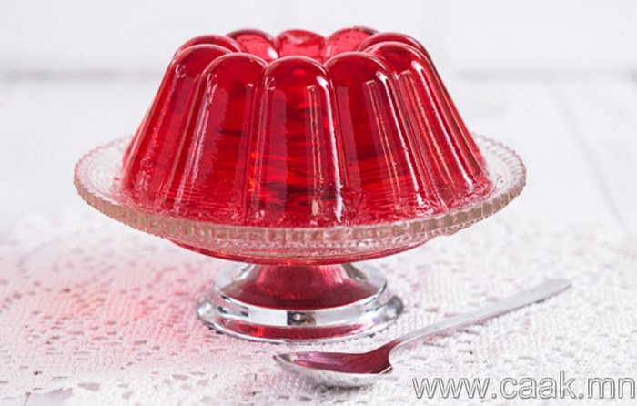
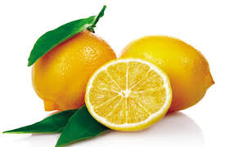
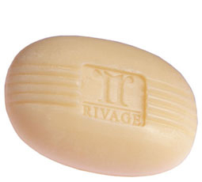
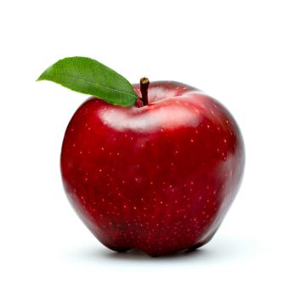
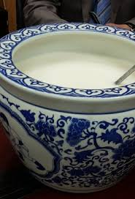
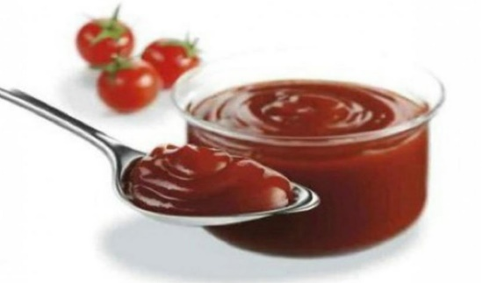
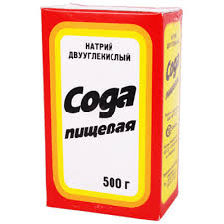

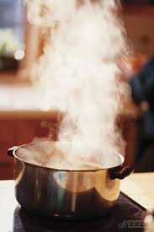


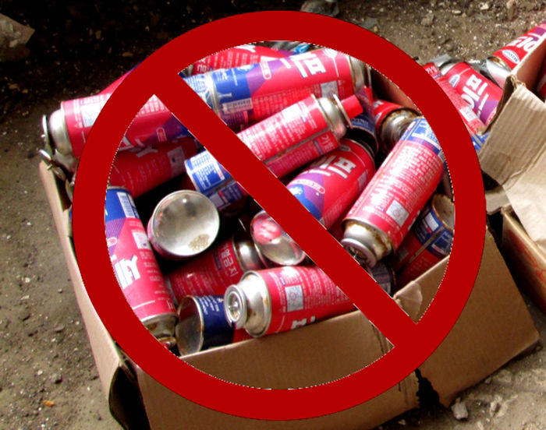
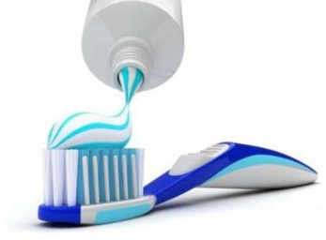

Slide 5
ЭДГЭЭР ЗҮЙЛС ЮУНААС БҮРДДЭГ ТАЛААР БОДОЖ БАЙСАН УУ?

Slide 6
Хичээлийн сэдэв
БОДИСЫН ЖИЖИГ ХЭСГИЙН ЗАГВАР, БОДИСЫН ТӨЛӨВ

Slide 7
БОДИС:
Тодорхой орон зай эзэлж байгаа масстай биетийг бодис гэнэ.

Slide 8
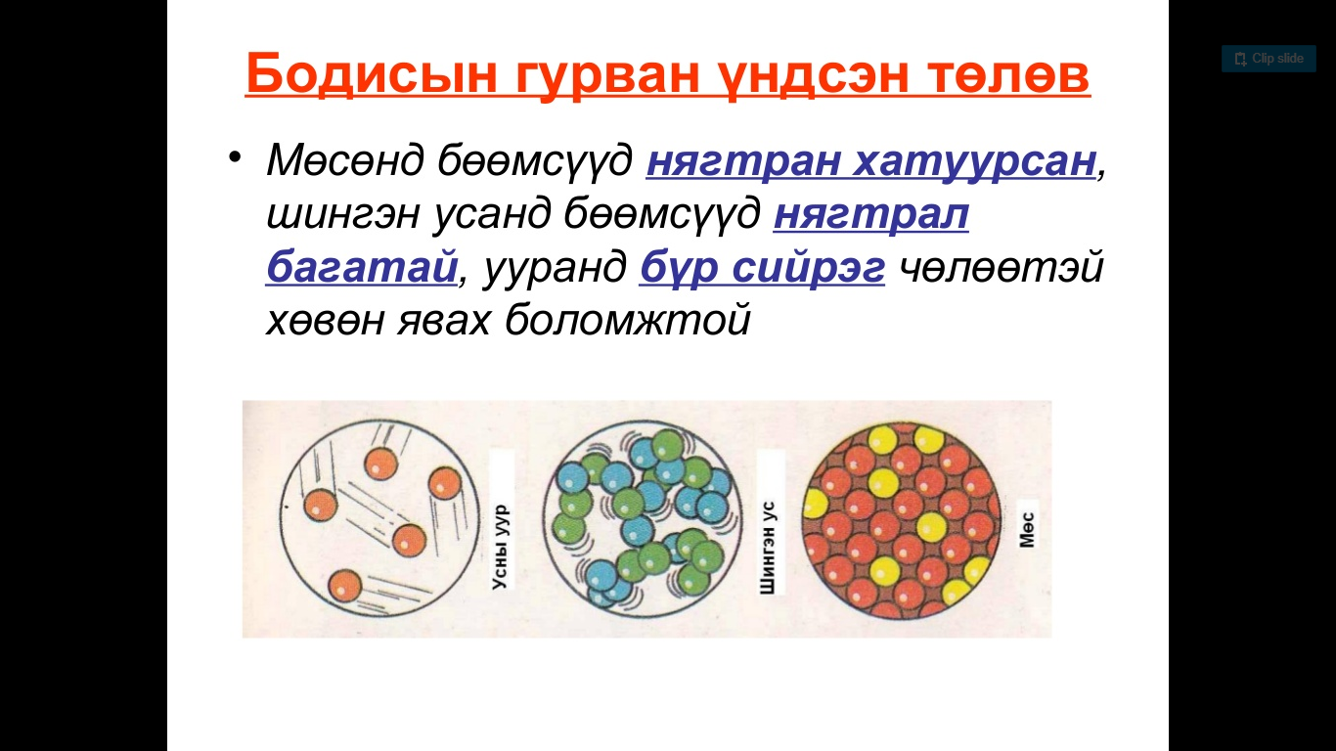
Бодис материалыг төлвөөр нь хэрхэн ангилдаг вэ?
- ХИЙ - ШИНГЭН - ХАТУУ

Slide 9
Бодис материалыг төлвөөр ангилах гол шалгуур бол бодис, материалын эзлэхүүн ба хэлбэр дүрс юм. Бодис, материалын шинж нь тэдгээрийг бүрдүүлж байгаа жижиг хэсгүүд хэрхэн эрэмбэлэгдэн байрлаж байгаагаас хамаардаг.

Slide 10
Бодисын жижиг хэсгийн загвар

Slide 11
Яагаад усны уур, ус болон мөс ялгаатай шинж чанартай байдаг вэ?
Бодисын хий, шингэн, хатуу төлөв ялгаатай шинж чанартай байдгийг тайлбарлах зорилгоор судлаачдын боловсруулсан загварыг бодисын жижиг хэсгийн загвар гэдэг.

Slide 12
Бодисын жижиг хэсгийн загвар ёсоор :
Бүх бодис, материал маш жижиг, нүдэнд үл үзэгдэх хэсгүүдээс тогтоно.
Жижиг хэсгийг нүдээр харахгүй ч үргэлж хөдөлж байдаг. Жижиг хэсгүүд өөр хоорондоо таталцаж байдаг.
Бодисыг халаахад жижиг хэсгийн хөдөлгөөн хурдасдаг.

Slide 13
Хий бодисын жижиг хэсэг
Хий бодисын жижиг хэсгүүд хоорондоо таталцахгүй, хол хол байрлаж, байнгы эмх замбараагүй хөдөлгөөнд оршдог. Ийм учраас хий бодис тодорхой хэлбэр, дүрсгүй, урсах шахагдах чанартай байдаг.

Slide 14
Шингэн бодисын жижиг хэсэг
Шингэн бодисын жижиг хэсгүүд сул хүчээр таталцаж, ойр ойрхон байрлах ба эмх замбараагүй шилжин хөдөлж байдаг. Ийм учраас шингэн бодис тодорхой хэлбэр, дүрсгүй, шахагдахгүй боловч урсамтгай чанартай.

Slide 15
Хатуу бодисын жижиг хэсэг
Хатуу бодисын жижиг хэсгүүд хүчтэй таталцан нягт байрлаж, чөлөөтэй хөдлөх боломжгүй, зөвхөн өөрийн байрлалын ойролцоо хэлбэлзэх хөдөлгөөн хийж байдаг. Ийм учраас хатуу бодис тодорхой хэлбэр дүрстэй, урсах ба шахагдахгүй чанартай.

Slide 17


Slide 18

Сурах бичгийн 107 дугаар хуудас уншиж тэмдэглэх

